Slide 1

Естественное движение (воспроизводство) населения России

Slide 2

Воспроизводство (естественное движение) населения
Воспроизводство населения - совокупность процессов рождаемости, смертности и естественного прироста, обеспечивающие беспрерывную смену людских поколений.

Slide 3
Важнейшие характеристики воспроизводства населения:
1) Рождаемость (Р)
2) Смертность (С)
3) Естественный прирост (ЕП)
В статистике принято расчёт естественного прироста, рождаемости и смертности вести на показателях на 1000 жителей в течение года. Для этого используют промилле (‰).

Slide 4
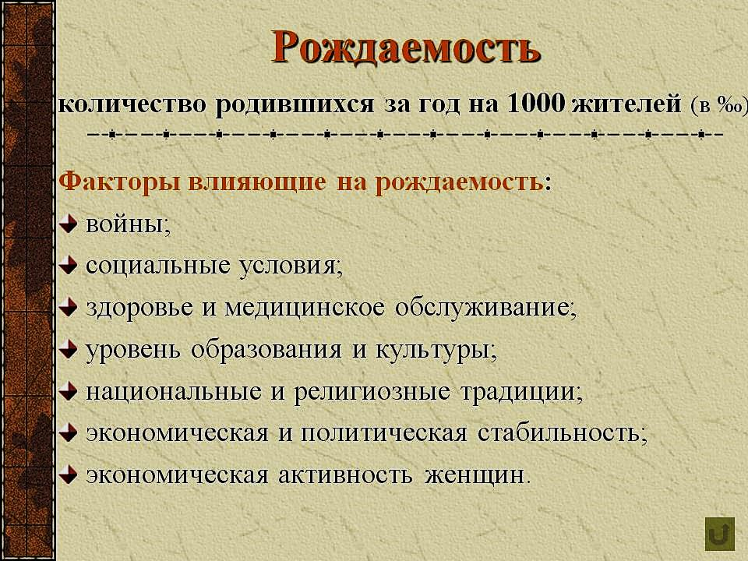

Slide 5
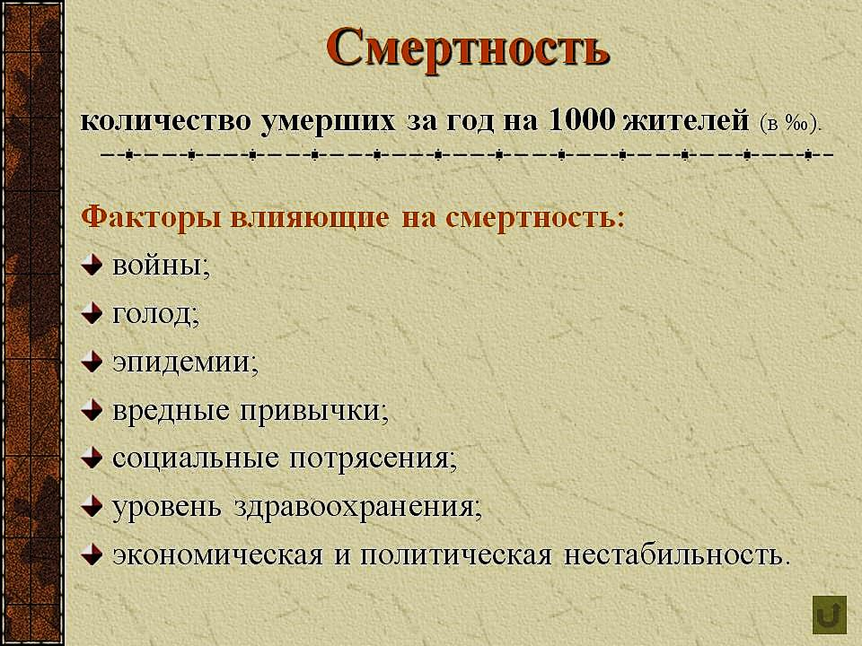

Slide 6
Естественный прирост населения
Естественный прирост населения (ЕП) - разница между количеством родившихся и умерших за какой - то период времени.
Определение естественного прироста служит наиболее общей характеристикой интенсивности роста населения, измеряется обычно коэффициентом естественного прироста населения на 1000 жителей в год.
Может быть как положительным, так и отрицательным. Отрицательный естественный прирост населения означает, что в стране умирает больше человек, чем рождается (то есть идёт естественная убыль населения).

Slide 7
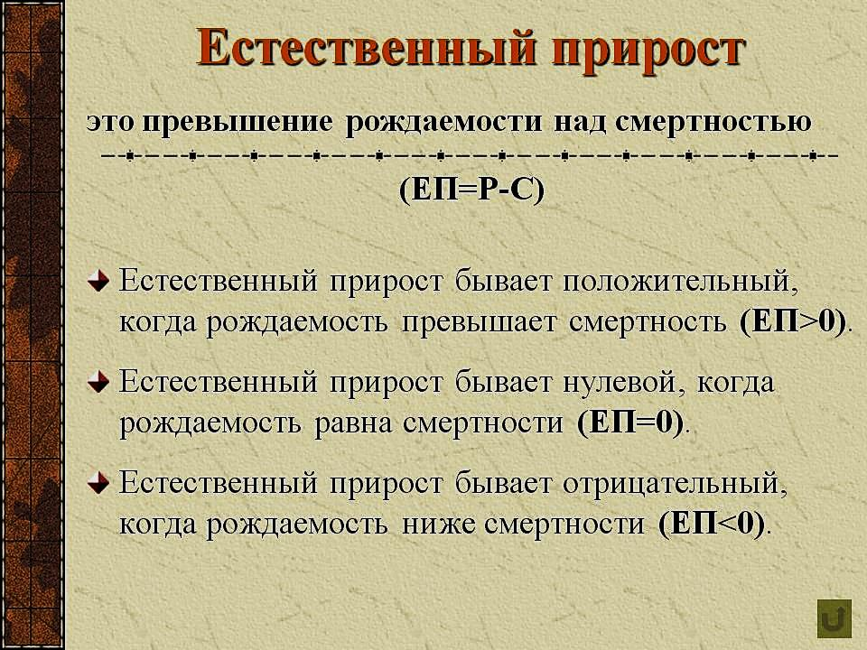

Slide 8

Формулы:
ЕП = Р - С
Р = ?
Р = ЕП + С
С = ?
С = Р - ЕП

Slide 9
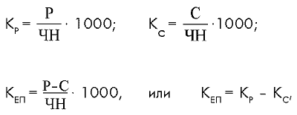
Формулы:
Где КР, КС, КЕП — общие коэффициенты рождаемости, смертности, естественного прироста соответственно;
Р — число родившихся за год;
С — число умерших за год;
ЕП — естественный прирост населения за год;
ЧН — среднегодовая численность населения.

Slide 10
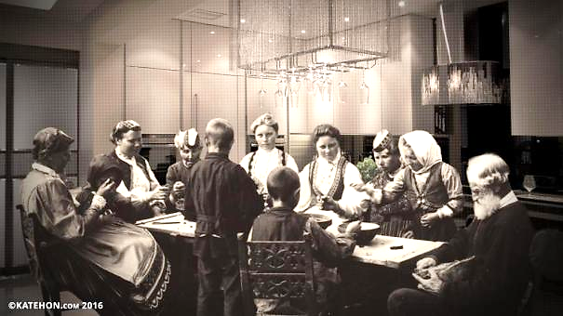

Исторические типы воспроизводства населения
Архетип
2) Традиционный или «патриархальный»
3) Современный или «рациональный»

Slide 11
Архетип:
Естественный, практически не контролируемый социумом уровень рождаемости и смертности;
Рождаемость и смертность близки по уровню, естествен -ный прирост подвержен резким; колебаниям в зависимости от состояния природной среды;
Чрезвычайно низкая продолжительность жизни (18 - 25 лет);
Вероятность для девочки дожить до среднего возраста материнства 15 - 40 %;
Смертность настолько высока, что численность народов увеличивается чрезвычайно медленно, а периодически даже может уменьшаться;
Период удвоения численности может достигать 250 и более лет.
Характерен для первобытного общества. Примером слу- жат племена индейцев Амазонии.

Slide 12
Традиционный тип:
Высокая, неконтролируемая рождаемость (4 - 8 живорождений на одну женщину), обеспечивающая умеренный положительный естественный прирост.
Низкая средняя продолжительность жизни (25-45 лет), определяемая очень высокой младенческой смертностью (до одного года умирает 150-350 из 1000 новорожденных).
Вероятность для девочки дожить до среднего возраста материнства 30 - 70 %.
Высокая смертность — следствие низкого уровня жизни людей, тяжёлого труда, низкого качества воды, плохого питания, зачаточного состояния профилактической и клинической медицины.
Период удвоения численности населения в среднем около 50 лет.
Распространён в аграрном обществе, характерен для слаборазвитых стран - Нигерия, Бангладеш, Эфиопия, Нигер, Чад.

Slide 13
Современный тип (фактически приводит к вымиранию):
Низкая рождаемость, связанная с сознательным регулированием размера семьи. Выживает большая часть детей.
Улучшение уровня жизни.
На уровень смертности прежде всего сказывается высокий процент пожилых лиц.
Низкий (иногда отрицательный) естественный прирост и высокая средняя продолжительность жизни.
Тип воспроизводства индустриального общества. Характерен для экономически развитых стран с высоким уровнем жизни и культуры населения (страны Европы, США, Япония, Россия и др.).

Slide 14

Демографическая революция
Переход от одного типа воспроизводства к другому называется демографической революцией или демографическим переходом.

Slide 15
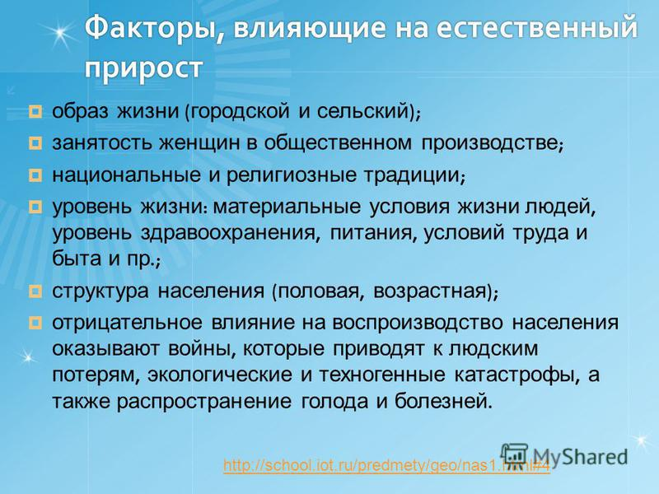

Slide 16
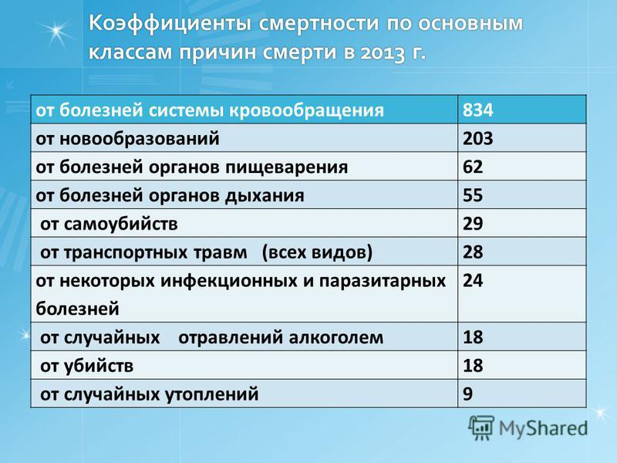

Slide 17
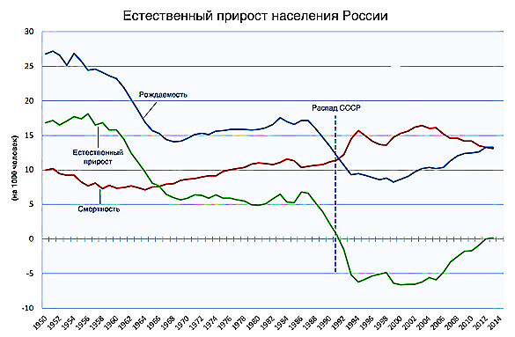

Slide 18
Динамика ЕП в России
Годы | На 1000 человек населения
 | родившихся | умерших | естественный прирост (убыль)
2005 | 10,2 | 16,1 | - 5,9
2006 | 10,3 | 15,1 | - 4,8
2007 | 11,3 | 14,6 | - 3,3
2008 | 12,0 | 14,5 | - 2,5
2009 | 12,3 | 14,1 | - 1,8
2010 | 12,5 | 14,2 | - 1,7
2011 | 12,6 | 13,5 | - 0,9
2012 | 13,3 | 13,3 | 0,0
2013 | 13,2 | 13,0 | 0,2
2014 | 13,3 | 13,1 | 0,2
2015 | 13,3 | 13,0 | 0,3
2016 | 12,9 | 12,9 | - 0,01
2017 | 11,5 | 12,4 | - 0,9
2018 | 10,9 | 12,5 | - 1,6
2019 | 10,1 | 12,3 | - 2,2
2020 | 9,8 | 14,6 | - 4,8

Slide 19
показатели естественного движения
населения РФ 2020 г.
Показатели | Январь-июль 2020г.
 | на 1000 человек населения
Родившихся | 9,8
Умерших | 14,6
Естественный прирост (убыль) | - 4,8
Браков | 5,3
Разводов | 3,9
В 2020 г. по сравнению с 2019 г. в России отмечалось снижение числа родившихся (в 71 субъекте РФ) и увеличение числа умерших (в 85 субъектах). В целом по стране в 2020 г. число умерших превысило число родившихся в 1,5 раза.

Slide 20
Формула ЕП (средние показатели) России на 2020 г.
9,8 – 14,6 = - 4,8 (‰)
Сделайте выводы о естественном движении населения РФ в настоящее время!

Slide 21
Регионы РФ с максимальным ЕП
№ | Регион | ЕП (убыль), ‰ | Рождаемость, ‰ | Смертность, ‰
1 | Чеченская Республика | 14,73 | 19,03 | 4,30
2 | Республика Ингушетия | 12,84 | 15,73 | 2,89
3 | Республика Тыва | 10,51 | 18,81 | 8,30
4 | Республика Дагестан | 9,98 | 14,63 | 4,66
5 | Ямало-Ненецкий АО | 7,87 | 12,55 | 4,68
6 | Ханты-Мансийский АО | 6,39 | 12,43 | 6,04
7 | Республика Саха (Якутия) | 5,36 | 13,19 | 7,83
8 | Ненецкий АО | 4,94 | 13,40 | 8,46
9 | Республика Алтай | 3,52 | 13,62 | 10,10
10 | Кабардино-Балкарская Республика | 3,26 | 11,49 | 8,22

Slide 22
Регионы РФ с минимальным ЕП
№ | Регион | ЕП (убыль), ‰ | Р, ‰ | С, ‰
67 | Калининградская область | − 5,68 | 8,97 | 14,65
75 | Курская область | − 6,57 | 8,45 | 15,01
76 | Рязанская область | − 6,88 | 8,33 | 15,21
77 | Орловская область | − 7,32 | 8,16 | 15,47
78 | Тамбовская область | − 7,45 | 7,67 | 15,12
79 | Владимирская обл. | − 7,47 | 8,21 | 15,68
80 | Смоленская область | − 7,57 | 7,58 | 15,15
81 | Тверская область | − 7,74 | 8,58 | 16,33
82 | Новгородская область | − 7,77 | 8,69 | 16,46
83 | Ивановская область | − 7,88 | 7,97 | 15,85
84 | Тульская область | − 8,30 | 7,64 | 15,94
85 | Псковская область | − 8,39 | 8,51 | 16,90

Slide 23
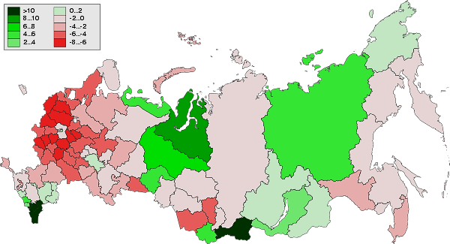
Естественный прирост населения субъектов РФ на 1000 человек за 2018 г.

Slide 24
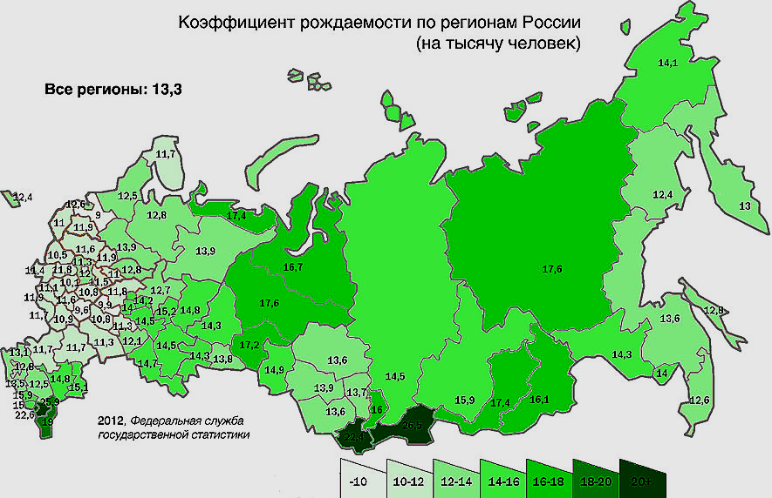
2012 год

Slide 25
